Slide 1


5-8 классы
Программирование на Python
Презентация занятия
ЦИКЛ FOR И
ОТЛАДКА В PYTHON.
7 занятие
2021

Slide 2
Программирование на Python
Теоретическая часть
ЦИКЛ FOR И
ОТЛАДКА В PYTHON.
7 занятие
2021

Slide 3



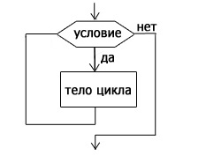
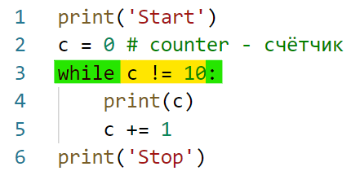

ЦИКЛ FOR И
ОТЛАДКА В PYTHON
3
Тема: Цикл for и отладка в Python
inginirium.ru

Slide 4
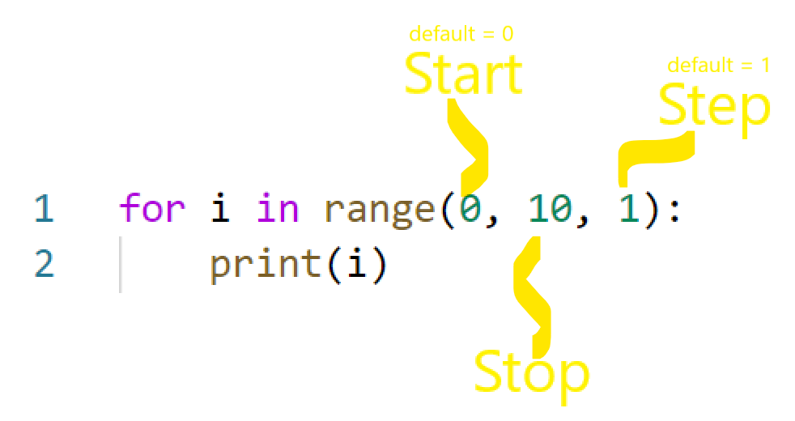
ЦИКЛ FOR И
ОТЛАДКА В PYTHON
4
Тема: Цикл for и отладка в Python
inginirium.ru

Slide 5

ЦИКЛ FOR И
ОТЛАДКА В PYTHON
5
Тема: Цикл for и отладка в Python
Вы пишете код, запускаете его, и ничего не работает как надо
inginirium.ru

Slide 6

ЦИКЛ FOR И
ОТЛАДКА В PYTHON
6
Тема: Цикл for и отладка в Python
Процесс изучения и исправления ошибок в работе программы (их часто называют багами, от англ. bug — жук), называется отладкой, по-английски — debugging, одно из значений — «удаление насекомых с растений». По одной из версий, именно так приходилось чинить компьютеры на заре компьютерной эпохи.
Чтобы понять, где возникла ошибка, приходится: узнавать текущие значения переменных; выяснять, по какому пути выполнялась программа.
inginirium.ru

Slide 7
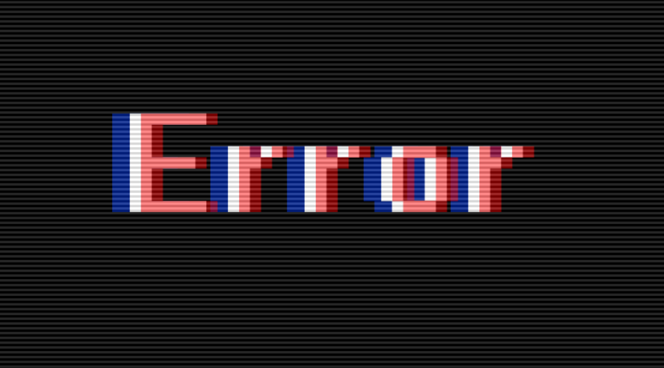
ЦИКЛ FOR И
ОТЛАДКА В PYTHON
7
Тема: Цикл for и отладка в Python
Синтаксическая ошибка: происходит, когда встречается код, который не соответствует правилам языка Python.
Ошибка исполнения: как следует из названия, случается во время исполнения программы.
Логическая ошибка (смысловая): происходит, когда программа ведет себя не так, как было задумано. Интерпретатор запускает программу и не сообщает об ошибке. Но все работает не так, как хотелось бы.
inginirium.ru

Slide 8
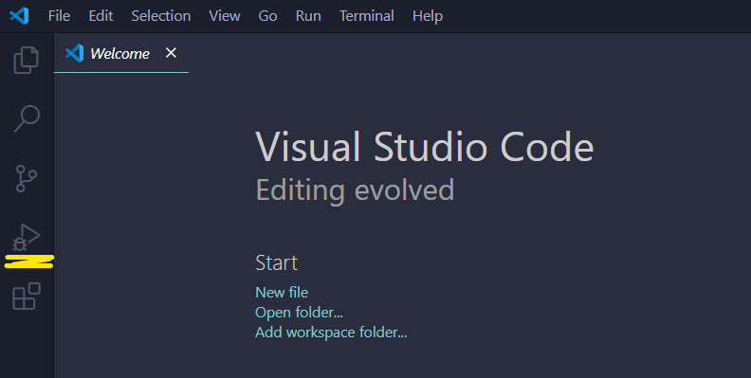
ЦИКЛ FOR И
ОТЛАДКА В PYTHON
8
Тема: Цикл for и отладка в Python
inginirium.ru

Slide 9
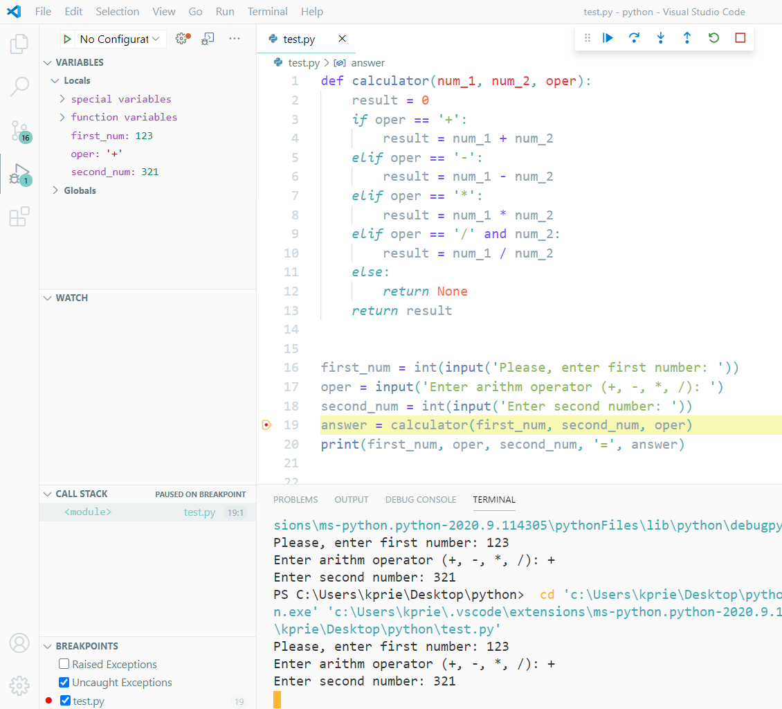
ЦИКЛ FOR И
ОТЛАДКА В PYTHON
9
inginirium.ru

Slide 10
Программирование на Python
Практическая часть
ЦИКЛ FOR И
ОТЛАДКА В PYTHON.
7 занятие
2021

Slide 11
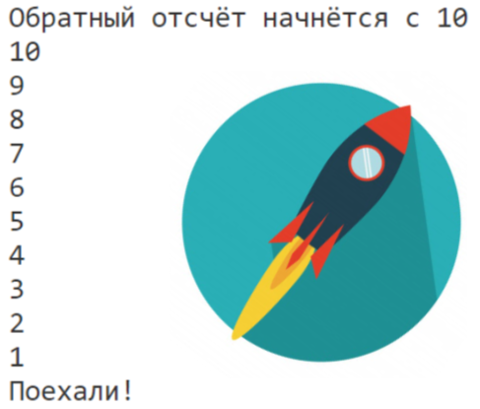
ЦИКЛ FOR И
ОТЛАДКА В PYTHON
11
Тема: Цикл for и отладка в Python
Задание 1
Реализуйте программу “обратный отсчёт” с помощью цикла for
inginirium.ru

Slide 12
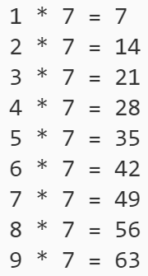
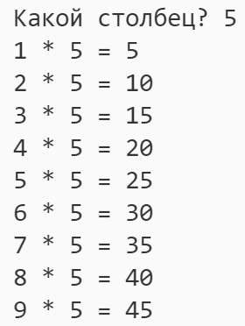
ЦИКЛ FOR И
ОТЛАДКА В PYTHON
11
Тема: Цикл for и отладка в Python
Задание 2
Напечатайте столбец таблицы умножения
(номер столбца по вариантам)
Задание 3
Напечатайте столбец таблицы умножения, где номер столбца выбирает пользователь.
inginirium.ru

Slide 13
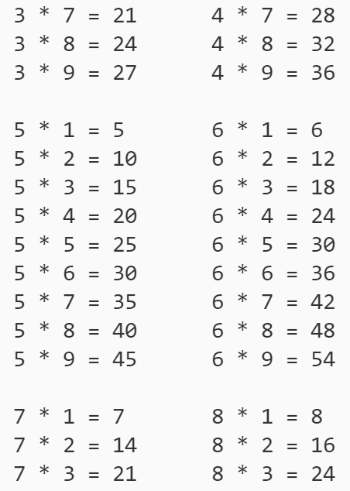
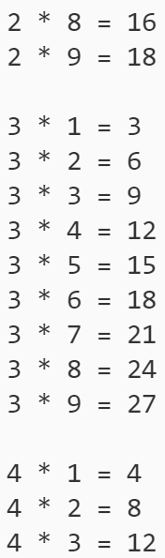
ЦИКЛ FOR И
ОТЛАДКА В PYTHON
11
Тема: Цикл for и отладка в Python
Задание 4
Напечатайте всю таблицу умножения в один столбце
Задание 5
Напечатайте всю таблицу умножения в два столбца
inginirium.ru

Slide 14
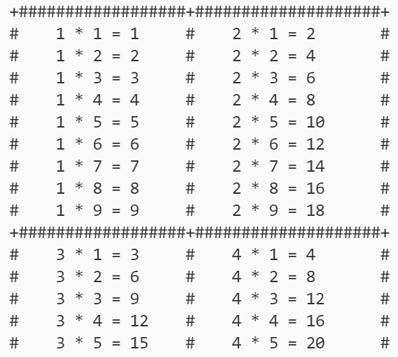
ЦИКЛ FOR И
ОТЛАДКА В PYTHON
11
Тема: Цикл for и отладка в Python
Задание 6
Сделаем нашу таблицу красивой). В таблице должно быть 2 колонки
inginirium.ru

